Slide 1
AWS AIサービス入門
徳重順哉

Slide 2
準備
・Pythonインストール
・AWS CLIインストール
pip install awscli
アクセスキーの設定
aws configure
・Boto3インストール
pip install boto3
Boto3 1.37.34 documentation

Slide 3
・AWS Rekognitionとは
画像・動画分析ツール Amazon Rekognition（高精度の画像・動画分析サービス）| AWS Amazon Rekognition とは - Amazon Rekognition

Slide 4
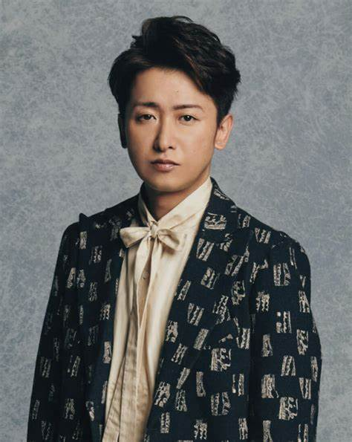
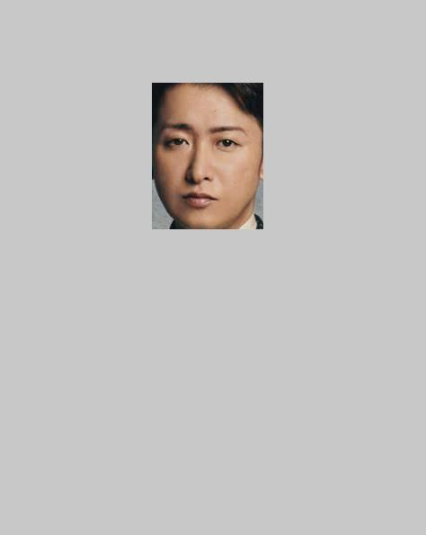
画像に含まれる顔を検出する
python show_detect.py sample1.jpg
sample1.jpg
show_sample1.jpg

Slide 5
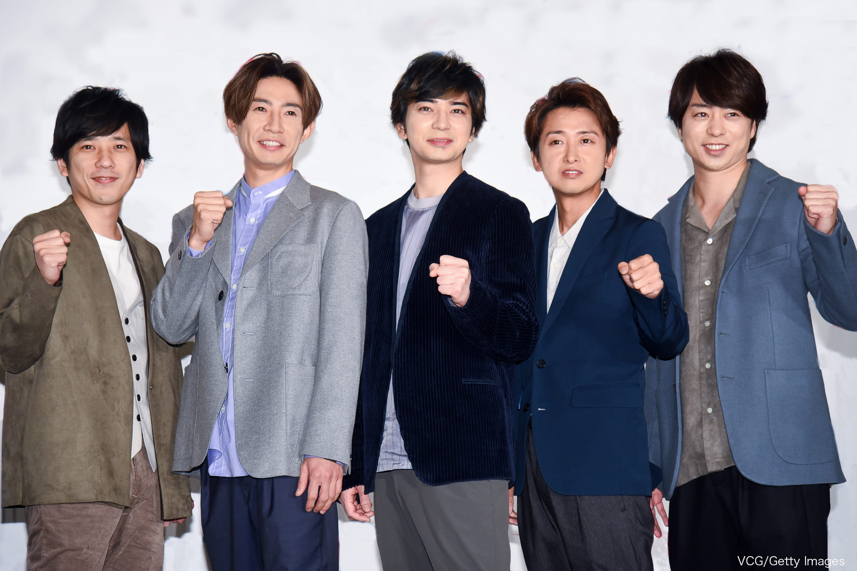
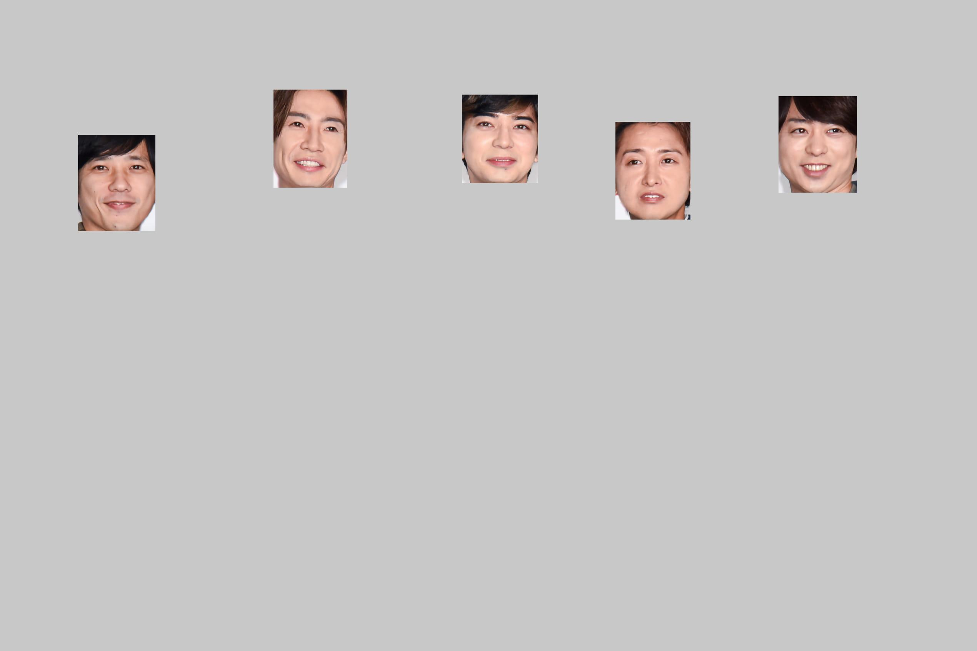
画像に含まれる顔を検出する
python show_detect.py sample2.jpg
sample2.jpg
show_sample2.jpg

Slide 6
import boto3
import json
import sys
from PIL import Image
rekognition = boto3.client('rekognition’)
with open(sys.argv[1], 'rb') as file:
result = rekognition.detect_faces(
Image={'Bytes': file.read()})
print(json.dumps(result, indent=4))
image_in = Image.open(sys.argv[1])
w, h = image_in.size
image_out = Image.new('RGB', (w, h), (200, 200, 200))
for face in result['FaceDetails']:
box = face['BoundingBox']
left = int(box['Left']*w)
top = int(box['Top']*h)
right = left+int(box['Width']*w)
bottom = top+int(box['Height']*h)
image_out.paste(
image_in.crop((left, top, right, bottom)),
(left, top))
image_out.save('show_'+sys.argv[1])
image_out.show()
サービスクライアント作成
detect_facesメソッド 引数 画像データ 戻り値 検出した顔の情報 大きな方から100個まで調べる

Slide 7
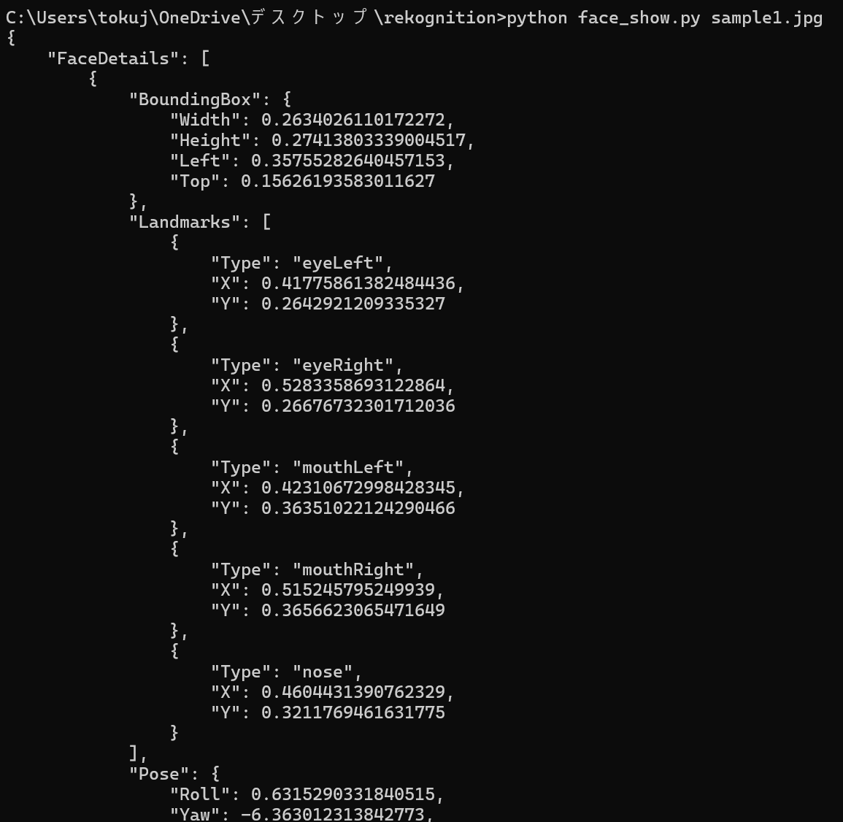
・BoundingBox 顔を囲む矩形 ・Lamdmarks 顔を構成する目印 ・Pose 顔の姿勢 ・Quality 画像の品質 ・Confidence 検出の信頼度

Slide 8
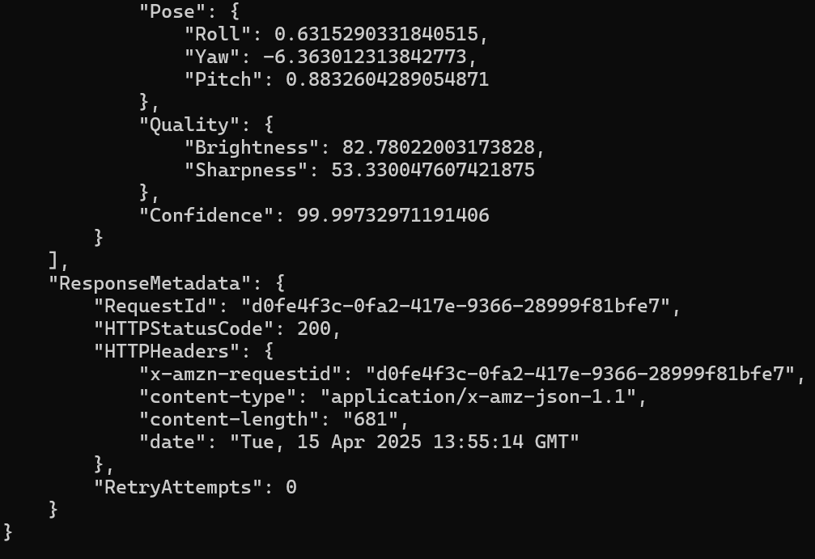

Slide 9
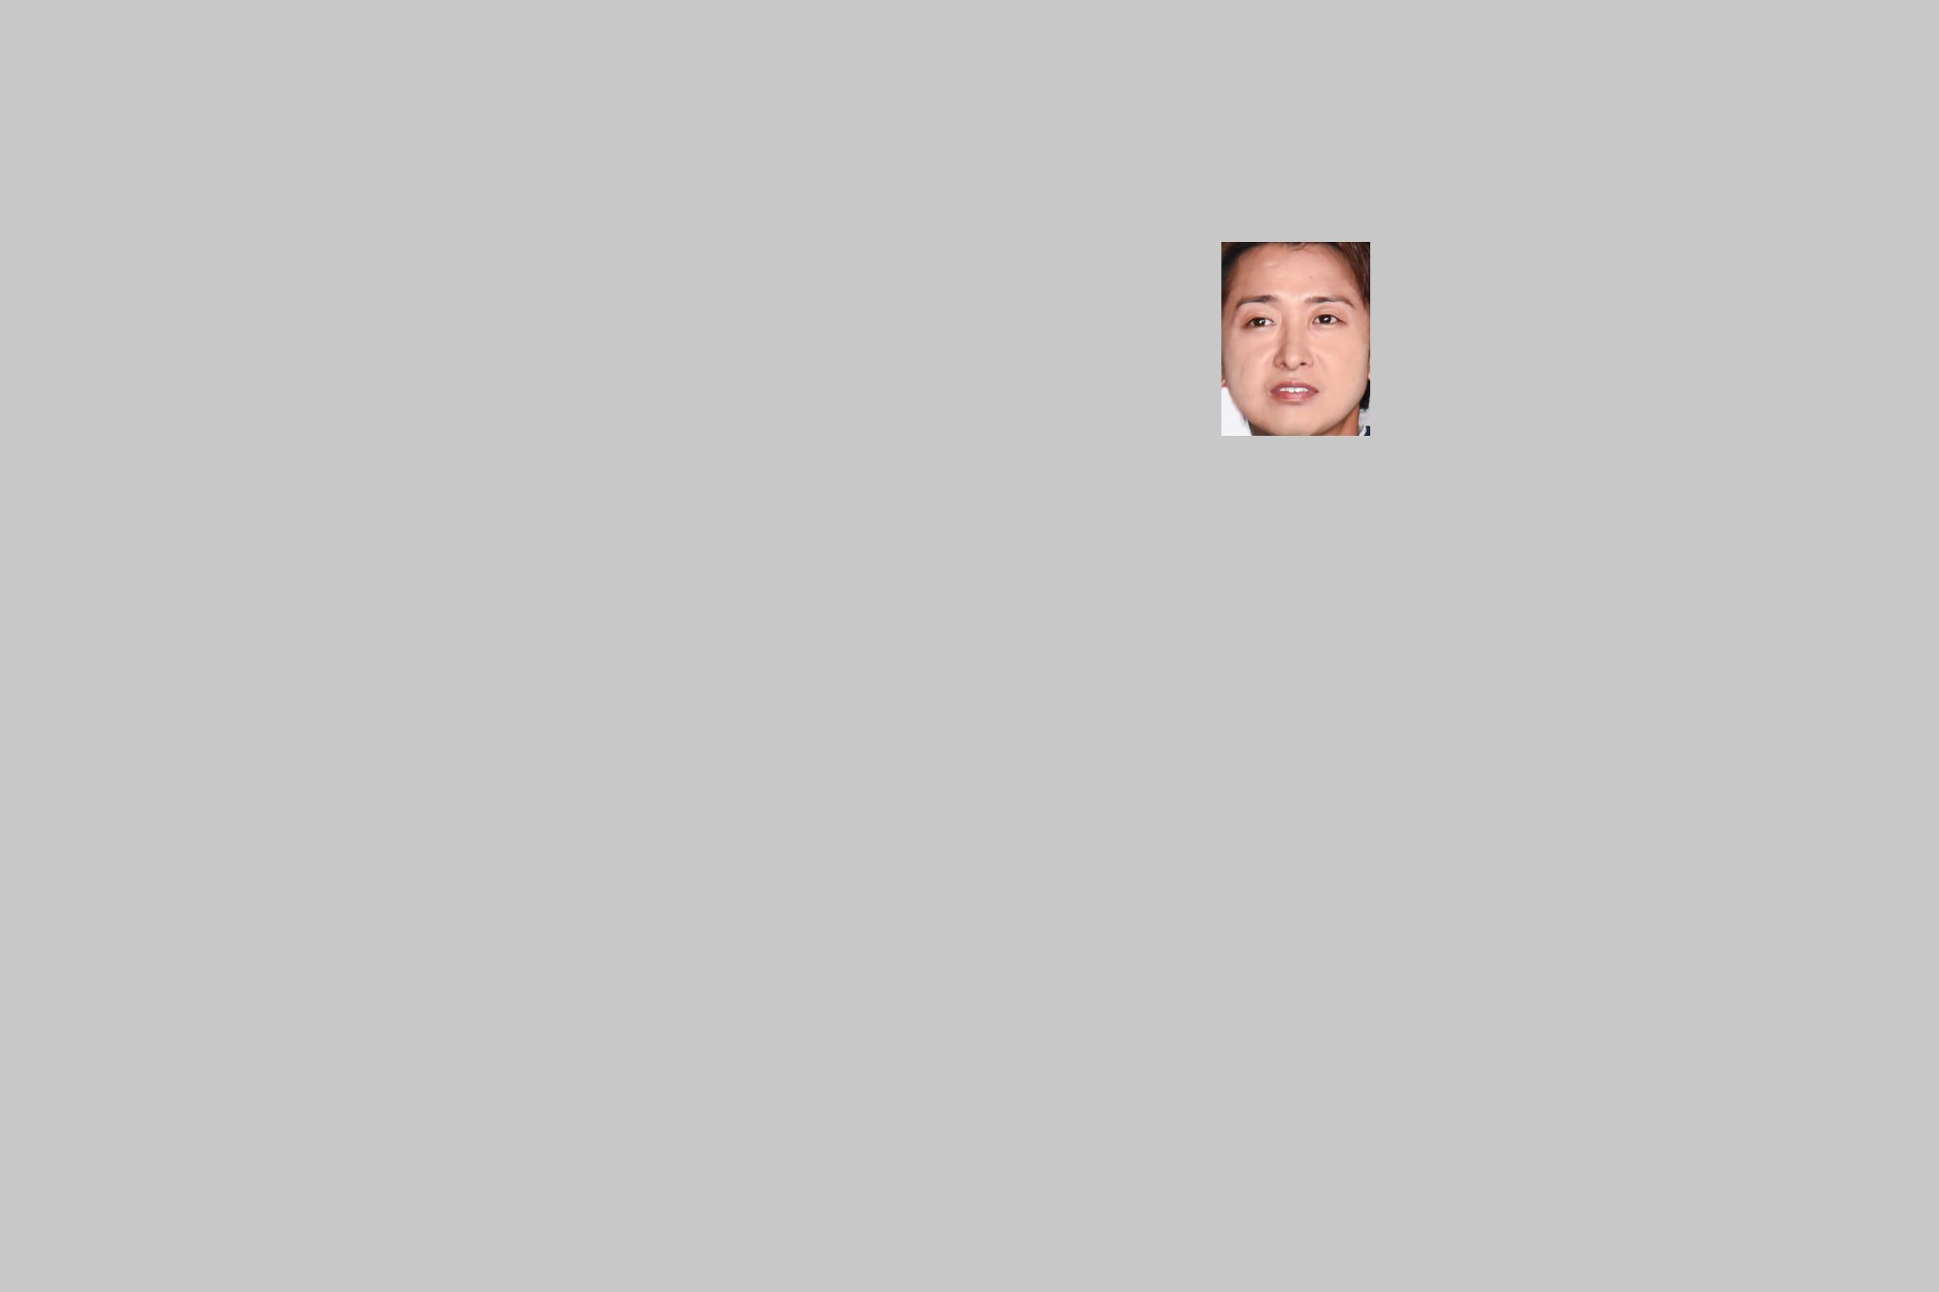
指定した顔を検出する
Python face_compare.py sample1.jpg sample2.jpg
compare_sample2.jpg

Slide 10
import boto3
import json
import sys
from PIL import Image
rekognition = boto3.client('rekognition’)
with open(sys.argv[1], 'rb') as source:
with open(sys.argv[2], 'rb') as target:
result = rekognition.compare_faces(
SourceImage={'Bytes': source.read()},
TargetImage={'Bytes': target.read()})
print(json.dumps(result, indent=4))
image_in = Image.open(sys.argv[2])
w, h = image_in.size
image_out = Image.new('RGB', (w, h), (200, 200, 200))
for face in result['FaceMatches']:
box = face['Face']['BoundingBox']
left = int(box['Left']*w)
top = int(box['Top']*h)
right = left+int(box['Width']*w)
bottom = top+int(box['Height']*h)
image_out.paste(
image_in.crop((left, top, right, bottom)),
(left, top))
image_out.save('compare_'+sys.argv[2])
image_out.show()
compare_facesメソッド ソース画像の顔をターゲット画像から探す 戻り値 顔の比較情報 ソース画像に複数の顔がある場合、最も大きく映った顔を使う ターゲット画像に複数の顔がある場合、大きな方から100個まで調べる

Slide 11
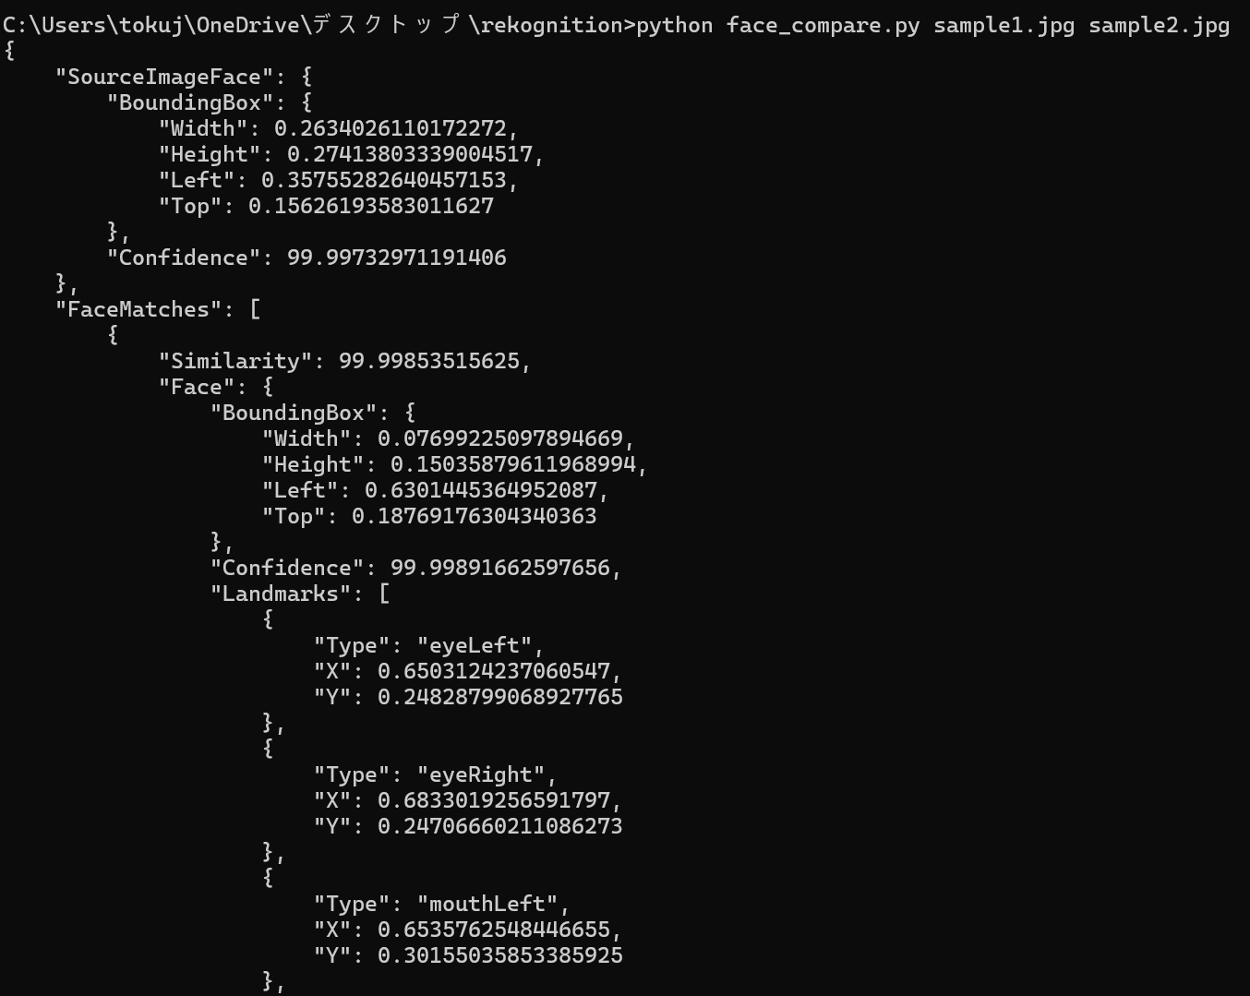

Slide 12
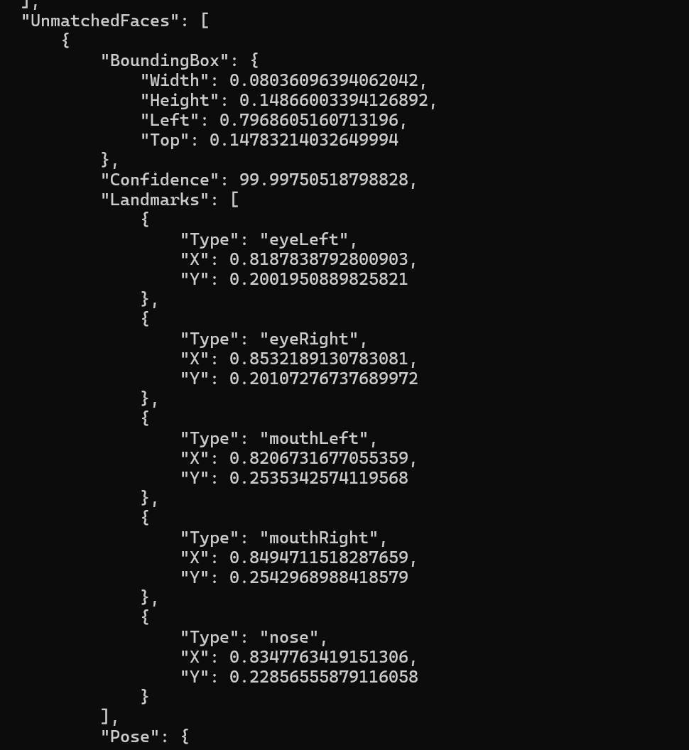

Slide 13

画像内のものを検出する
Pythonlabel_detect.py sample3.jpg
sample3.jpg

Slide 14
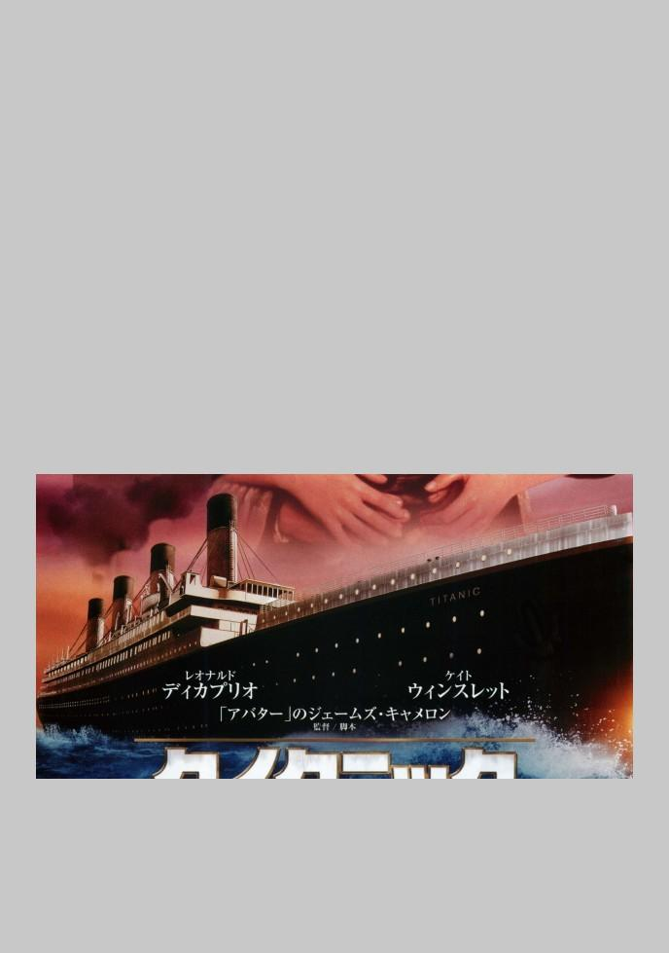
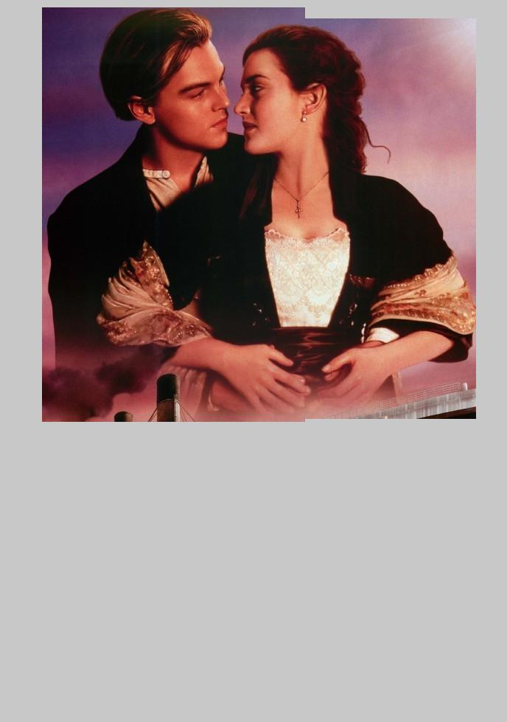
label_Boat_sample3.jpg
label_Woman_sample3.jpg

Slide 15
import boto3
import json
import sys
from PIL import Image
rekognition = boto3.client('rekognition')
with open(sys.argv[1], 'rb') as file:
result = rekognition.detect_labels(Image={'Bytes': file.read()})
print(json.dumps(result, indent=4))
image_in = Image.open(sys.argv[1])
w, h = image_in.size
for label in result['Labels']:
if label['Instances']:
image_out = Image.new('RGB', (w, h), (200, 200, 200))
for instance in label['Instances']:
box = instance['BoundingBox']
left = int(box['Left']*w)
top = int(box['Top']*h)
right = left+int(box['Width']*w)
bottom = top+int(box['Height']*h)
image_out.paste(
image_in.crop((left, top, right, bottom)),
(left, top))
name = 'label_'+label['Name']+'_'+sys.argv[1]
print(name)
image_out.save(name)
detect_labelsメソッド 画像内の物(ラベル)を検出する 戻り値 検出した物(ラベル)の情報

Slide 16
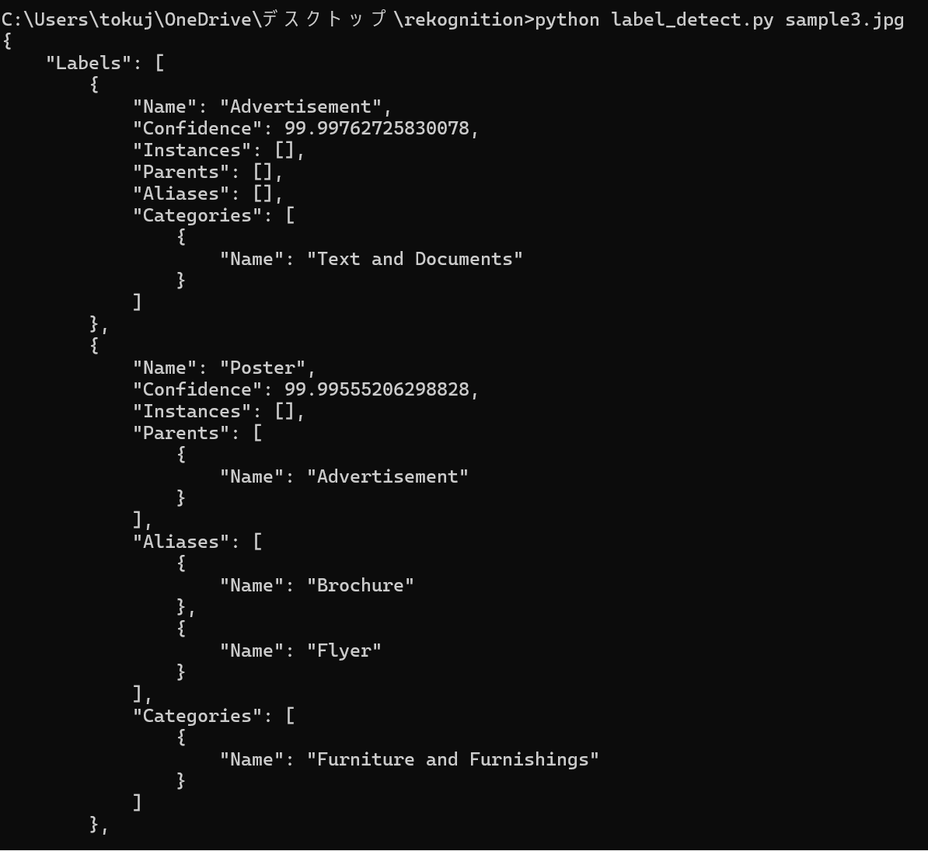

Slide 17
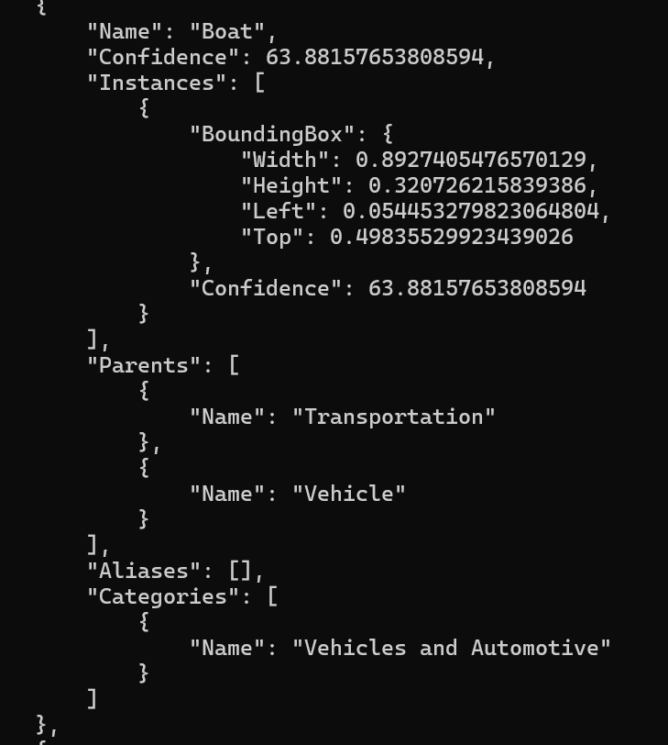

Slide 18
・AWS Comprehendとは
自然言語処理ツール Amazon Comprehend とは - Amazon Comprehend
・言語検出 ・感情分析 ・キーフレーズ抽出 ・エンティティ認識 ・構文解析

Slide 19
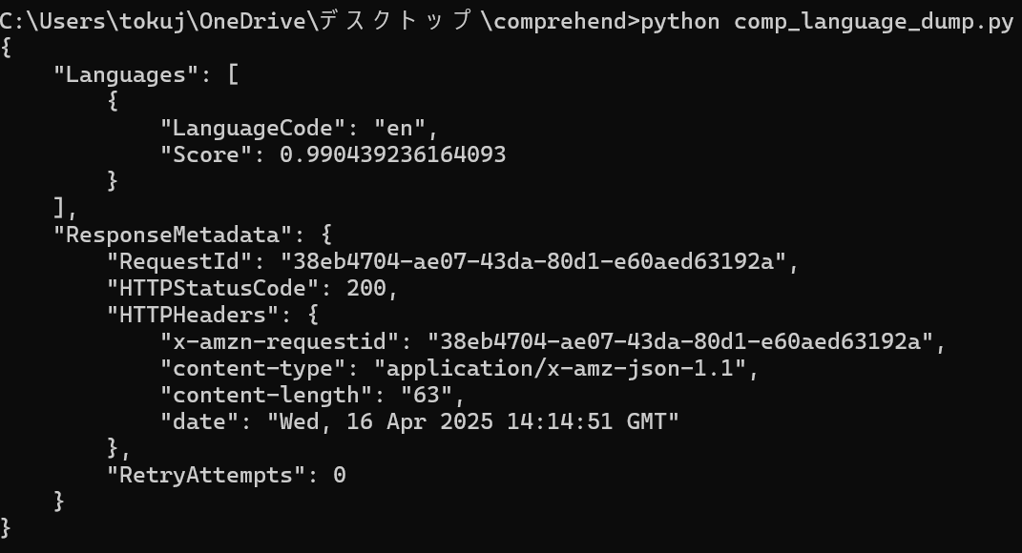

Slide 20
import boto3
import json
comprehend = boto3.client('comprehend', 'us-east-2')
text = "I'm looking forward to visiting Japan next summer."
result = comprehend.detect_dominant_language(Text=text)
print(json.dumps(result, indent=4))
detect_dominant_languageメソッド 文字列の言語を検出する 戻り値 検出した言語の情報

Slide 21
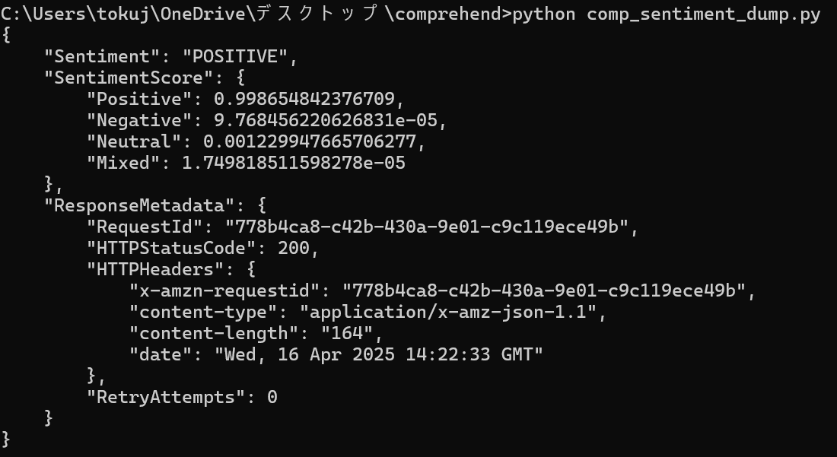

Slide 22
import boto3
import json
comprehend = boto3.client('comprehend', 'us-east-2')
text = "I'm looking forward to visiting Japan next summer."
result = comprehend.detect_sentiment(Text=text, LanguageCode='en')
print(json.dumps(result, indent=4))
detect_sentimentメソッド 文字列の感情を分析する 戻り値 分析した感情の情報

Slide 23
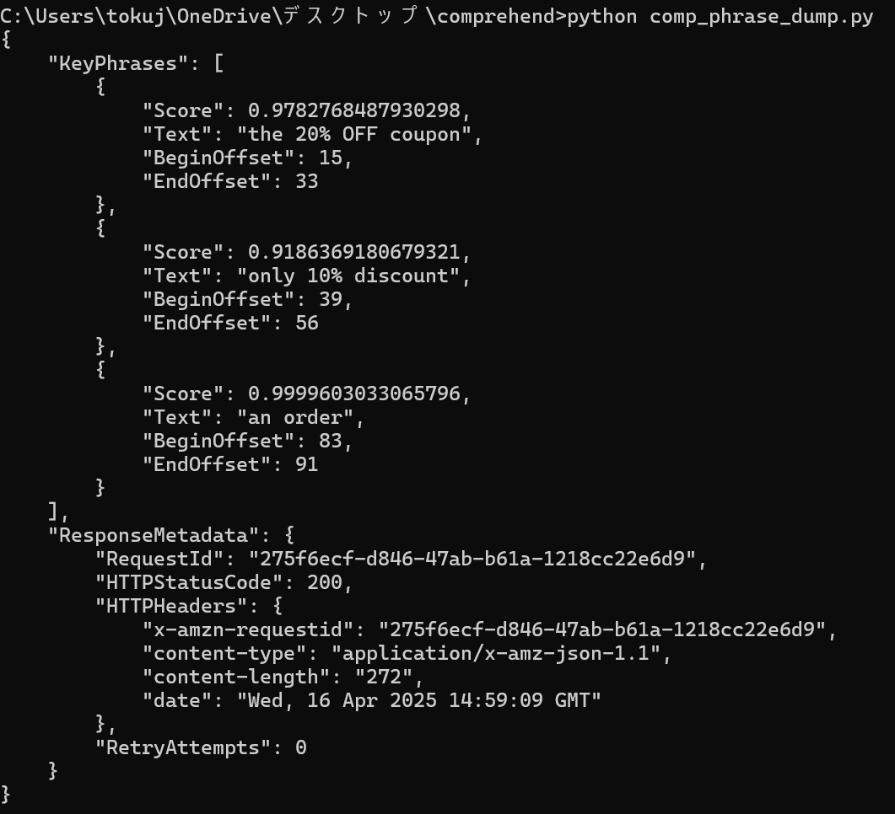

Slide 24
import boto3
import json
comprehend = boto3.client('comprehend', 'us-east-2')
text = "I tried to use the 20% OFF coupon, \
but only 10% discount and I was unable to place an order."
result = comprehend.detect_key_phrases(Text=text, LanguageCode='en')
print(json.dumps(result, indent=4))
detect_key_phrasesメソッド 文字列のキーフレーズを抽出する 戻り値 抽出したキーフレーズの情報

Slide 25
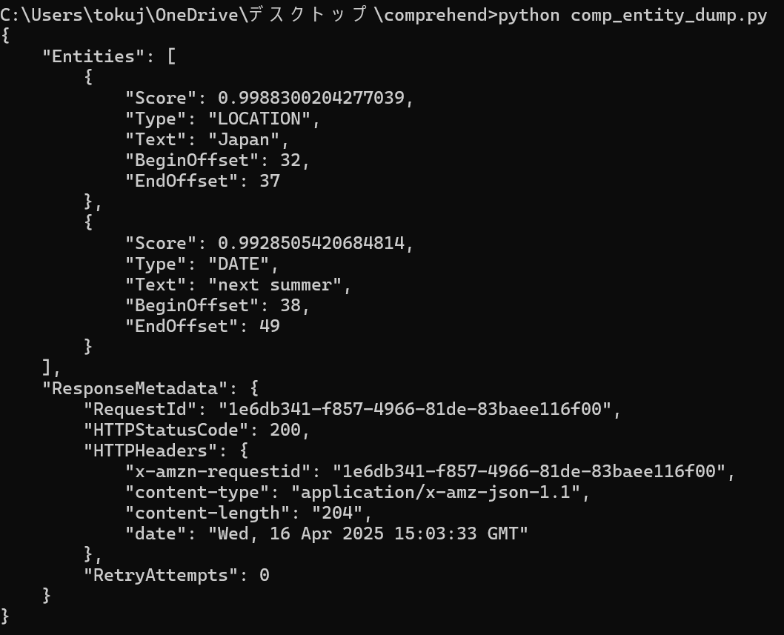

Slide 26
import boto3
import json
comprehend = boto3.client('comprehend', 'us-east-2')
text = "I'm looking forward to visiting Japan next summer."
result = comprehend.detect_entities(Text=text, LanguageCode='en')
print(json.dumps(result, indent=4))
detect_entitiesメソッド 文字列内のエンティティを認識する 戻り値 認識したエンティティの情報

Slide 27
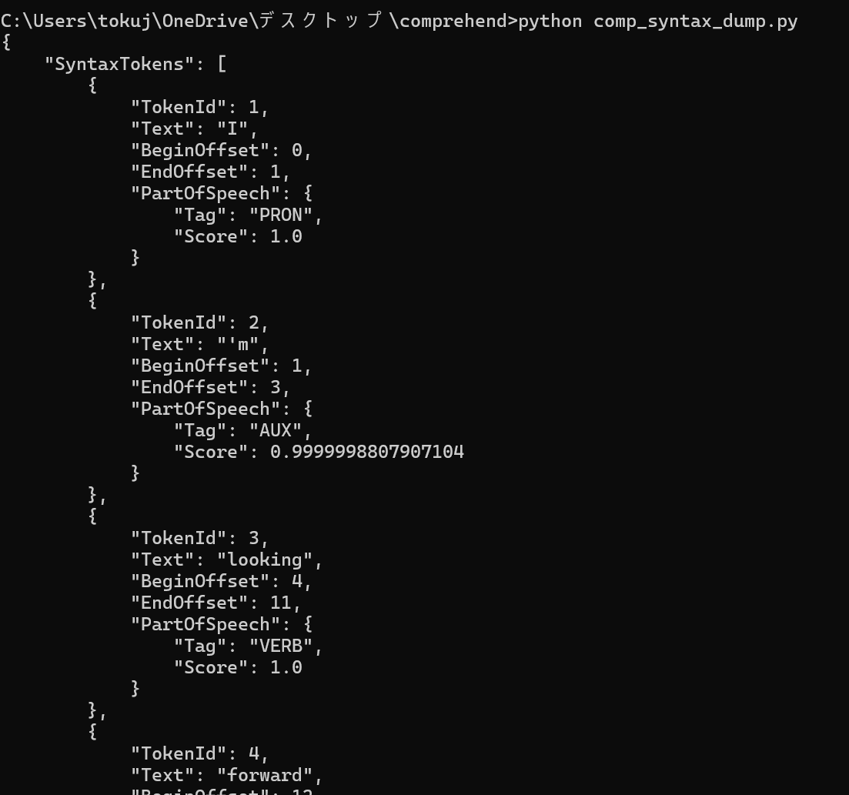

Slide 28
import boto3
import json
comprehend = boto3.client('comprehend', 'us-east-2')
text = "I'm looking forward to visiting Japan next summer."
result = comprehend.detect_syntax(Text=text, LanguageCode='en')
print(json.dumps(result, indent=4))
detect_syntaxメソッド 文字列の構文を解析する 戻り値 構文分析の情報

